Slide 1
Rhaglen Graidd Cyswllt Ysgolion Cymru Gyfan
Atal Trosedd a Chadw’n Ddiogel
Agweddau Cymdeithasol a Chyfreithiol o Ddiogelwch Personol
Lefel 1 a Lefel 2
Cyfnod Allweddol 3
PowerPoint i gefnogi gwersi’r athro/athrawes

Slide 2
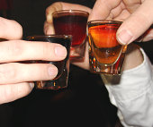
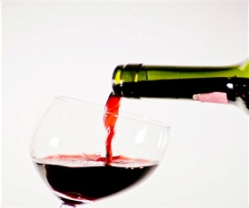
Diffiniwch uned o Alcohol
Un uned yw 10 ml o alcohol pur.
Mae un uned o alcohol gyfwerth â thua :
hanner peint o gwrw, lager neu seidr arferol (3-4% o gyfaint alcohol).
mesur bach mewn tafarn (25ml) o wirodydd (40% o gyfaint alcohol).
mesur safonol mewn tafarn (50ml) o win cadarn megis sieri neu bort (20% o gyfaint alcohol)
AC1.

Slide 3
Nodwch gryfderau’r amrywiaeth o wahanol ddiodydd hyn

Slide 4
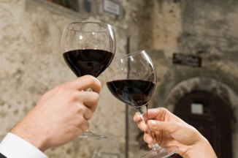
L1. Nodwch dair cyfraith am y defnydd o alcohol L2. Nodwch dair cyfraith am y defnydd o alcohol
Pan fyddwch yn oed gallwch yfed cwrw, gwin neu seidr gyda phryd bwyd sy’n cael ei brynu gan oedolyn.
yw’r oedran cyfreithiol ar gyfer prynu alcohol.
Mae’n anghyfreithlon rhoi alcohol i rywun o dan
oed
Mae gan yr Heddlu bwerau i gymryd alcohol oddi ar bobl ifanc sydd o dan oed.
Gall yr Heddlu ddefnyddio gorchymyn er mwyn stopio pobl ifanc rhag ymgynnull.
AC1.1

Slide 5
Nodwch o leiaf 3 o’r effeithiau o ddefnyddio alcohol

Slide 7
L1. Rhowch o leiaf 2 enghraifft o’r canlyniadau uniongyrchol o rywun yn cael eu dal â chyffur anghyfreithlon.
L2. Disgrifiwch o leiaf 2 enghraifft o’r canlyniadau uniongyrchol o rywun yn cael eu dal â chyffur anghyfreithlon.
Cloi mewn cell
Hysbysu Rhieni
Embaras
Cymryd eich eiddo
Chwilio tŷ
Arestio
Noeth chwiliad
Stopio a Chwilio

Slide 8
L1. Nodwch o leiaf 3 enghraifft o’r effaith ar deulu a ffrindiau o aelod o’r teulu yn cael eu dal â chyffur anghyfreithlon yn eu meddiant ac yn cyflenwi cyffur anghyfreithlon.
L2. Nodwch o leiaf 3 enghraifft o’r effaith ar deulu a ffrindiau o aelod o’r teulu yn cael eu dal â chyffur anghyfreithlon yn eu meddiant ac yn cyflenwi cyffur anghyfreithlon.
Teulu’n dathlu
Henoed yn cael eu haflonyddu gan ymddygiad pobl ifanc
Cael cynnig cytundeb recordio
Teulu’n cael eu cynhyrfu gan archwiliad yn y tŷ
Dewiswch o leiaf 3 ateb cywir
Ffrindiau’n ei anwybyddu
Ffrindiau’n ei gefnogi
Dod yn seren bop
Mam yn hapus â’r sefyllfa
Mam yn bryderus am ei frawd bach
Mam yn poeni
Mynd i America
Teithio i Awstralia
Cywilydd o gael mab wedi ei ddedfrydu
Mam credu ei fod yn ddi-euog
Mam wedi cynhyrfu
Ffrindiau’n stopio ei wahodd i ddigwyddiadau cymdeithasol
Ei gariad a chywilydd ac yn gorffen y berthynnas
Cynnig swydd yn gweithio â phlant
Model rôl gwael i’w frawd bach
Yn falch fod ei mab wedi’i ddedfrydu

Slide 9
L1/L2. Nodwch o leiaf 2 enghraifft o sut y gallai dyfodol unigolyn ifanc gael ei effeithio arno petaent yn cael euogfarn am gyffuriau.

Slide 10
Ymddygiad Gwrthgymdeithasol yw........
unrhyw ymddygiad yr ydych chi’n meddwl sy’n anghywir, sy’n cynhyrfu rhywun neu sydd yn erbyn y gyfraith.
AC3.

Slide 11
Rhowch o leiaf 3 enghraifft o ymddygiad gwrthgymdeithasol (YG)
AC3.

Slide 12
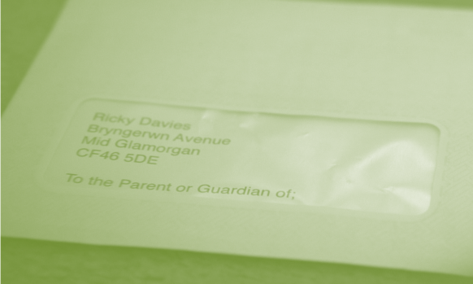
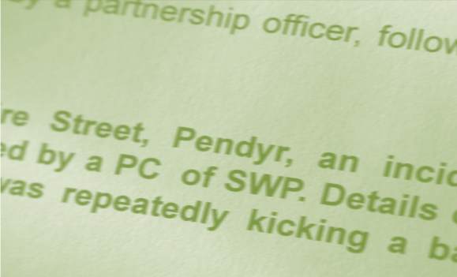
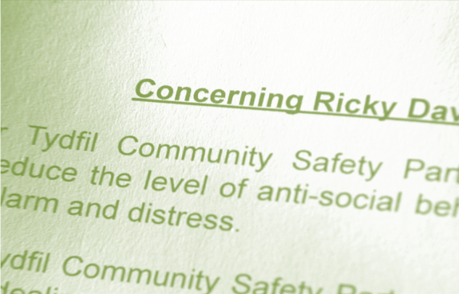
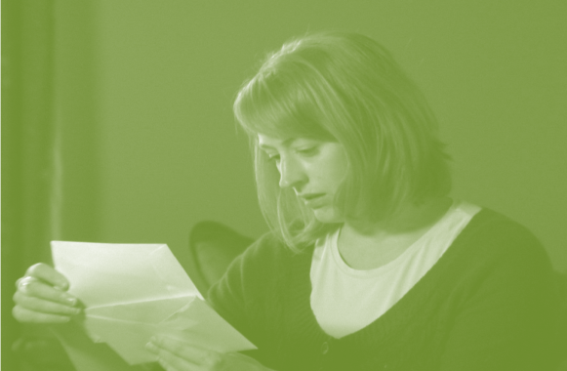
L1. Nodwch y broses gyfreithiol fel canlyniad o YG L2. Disgrifiwch y broses gyfreithiol fel canlyniad o YG
Beth yw’r
drefn gywir?
Llythyr Rhybudd
Gorchymyn Ymddygiad
Gwrthgymdeithasol (ASBO)
Contract Ymddygiad
Derbyniol
Ail lythyr Ymddygiad Gwrthgymdeithasol at Rieni.
AC3.2

Slide 13
L1. Rhowch o leiaf 3 enghraifft o ganlyniadau Ymddygiad Gwrthgymdeithasol ar deulu a’r gymuned.
L2. Disgrifiwch o leiaf 3 enghraifft o ganlyniadau Ymddygiad Gwrthgymdeithasol ar deulu a’r gymuned.

Slide 14
L1. Nodwch o leiaf 3 defnydd diogel o’r Rhyngrwyd
L2. Disgrifiwch o leiaf 3 defnydd diogel o’r Rhyngrwyd

Slide 15
L1. Rhowch o leiaf 3 enghraifft o arwyddion rhybudd sy’n ymwneud â’r berthynas cyfryngau cymdeithasol.
L2. Disgrifiwch o leiaf 3 enghraifft o arwyddion rhybudd sy’n ymwneud â’r berthynas cyfryngau cymdeithasol.

Slide 16
L1. Nodwch o leiaf 3 ffordd o gadw’n ddiogel wrth rwydweithio’n gymdeithasol
L2. Disgrifiwch o leiaf 3 ffordd o gadw’n ddiogel wrth rwydweithio’n gymdeithasol

Slide 17
Camdriniaeth domestig yw…………
unrhyw ddigwyddiad yn cynnwys rhywun 16 oed neu hŷn sy’n ddifrïol, yn dreisgar, yn fygythiol, yn rheoli neu’n niweidiol gan bartner agos neu aelod o’r teulu beth bynnag eu rhyw neu rywioldeb.
AC5.

Slide 18
L1. Rhowch o leiaf 4 enghraifft o nodweddion sy’n gwneud perthynas dda.
L2. Disgrifiwch o leiaf 4 enghraifft o nodweddion sy’n gwneud perthynas dda.

Slide 19
L1. Nodwch y 5 math o drais domestig
L2. Disgrifiwch y 5 math o drais domestig
Corfforol
yw pan
Seicolegol
yw pan
Ariannol
yw pan
Rhywiol
yw pan
yw pan
Emosiynol

Slide 20
L1. Nodwch o leiaf 2 fantais o ddod â pherthynas lle rydych yn cael eich cam-drin i ben.
L2. Nodwch o leiaf 2 fantais o ddod â pherthynas lle rydych yn cael eich cam-drin i ben.

